Slide 1
ISSUE 사항 정리 (WPR_2020.09.25)
’20.09.25
Lumir
KPLO DTNPL

Slide 2
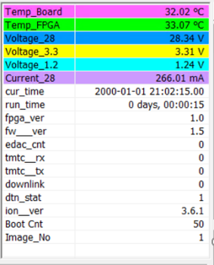
Version 표시 방법
FPGA Version 정보 표시 방법
➔ VERSION_FPGA / 10, VERSION_FPGA % 10
➔ 예) decimal 15 → 1.5
SBC F/W Version 정보 표시 방법
➔ VERSION_SBC_FW / 10,
VERSION_SBC_FW % 10
➔ decimal 10 → 1.0
ION SW 버전 정보 표시 방법
➔ VERSION_ION / 100, 첫 째 자리
(VERSION_ION % 100) /10, 둘 째 자리
VERSION_ION % 10 세번째 자리
➔decimal 361 → 3.6.1
Hex로 표시된 데이터는 Decimal로 표현
※ F/W 변경 없이 SBC_EGSE 프로그램에서 표시 방식 변경 함.

Slide 3
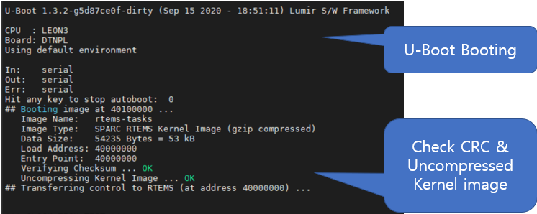
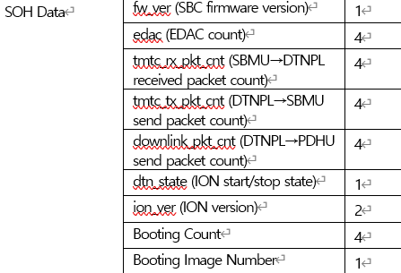
SOH Data Field 변경의 건
Booting image 정보와 DTNPL의 Booting 회수를 SOH Request에 의해서 정보를 확인 할 수 있도록 Packet data Field의 변경이 필요 함.
SOH Data Field의 52번째 Byte부터 Booting count 4 byte , booting Image No. 1Byte 추가하여 총 57Byte로 수정 변경 됨
➔ 기존 52Byte 에서 57Byte로 수정 됨.
( 최대 데이터 길이가 헤더 제외 65Byte이므로 여유가 있음)
Bootloader에서 실행 할 Image 번호 결정
Booting Count 및
Booting Image 번호
추가된 Field

Slide 4
DTN Reset 명령 전송 후 Hang 현상
문제점
  DTNPL이 정상적으로 Booting이 완료 된 후 Script1 (./ionstart.ipn : 2E 2F 69 6F 6E 73 74 61 72 74 2E 69 70 6E) TC 를 전송하게 되면 DTNPL이 간헐 적으로 멈추는 현상이 발생.
원인 분석
  UART 수신이 완료 되지 않은 상태에서 Soft Reset을 진행하게 되면서 Interrupt access Error가 발생하여 동작이 멈추는 현상이 발생하게 됨.
해결 방안
  Soft Reset 을 수행하기 전에 Interrupt Handler가 동작을 완료 할 수 있도록 0x00 번지로 Jump 하기 전에 약 1ms의 Sleep Time을 둔다.
  현재 ETB 시험 버전 V1.4에서 V1.5로 변경이 필요 함.
검증 방안
  TC Command : Time Setting → SOH Request → Script1(./ionstart.ipn) → Time Setting →SOH Request →Script1(killm) 으로 순서로 반복 동작 aging 시험을 진행하여 검증함.

Slide 5
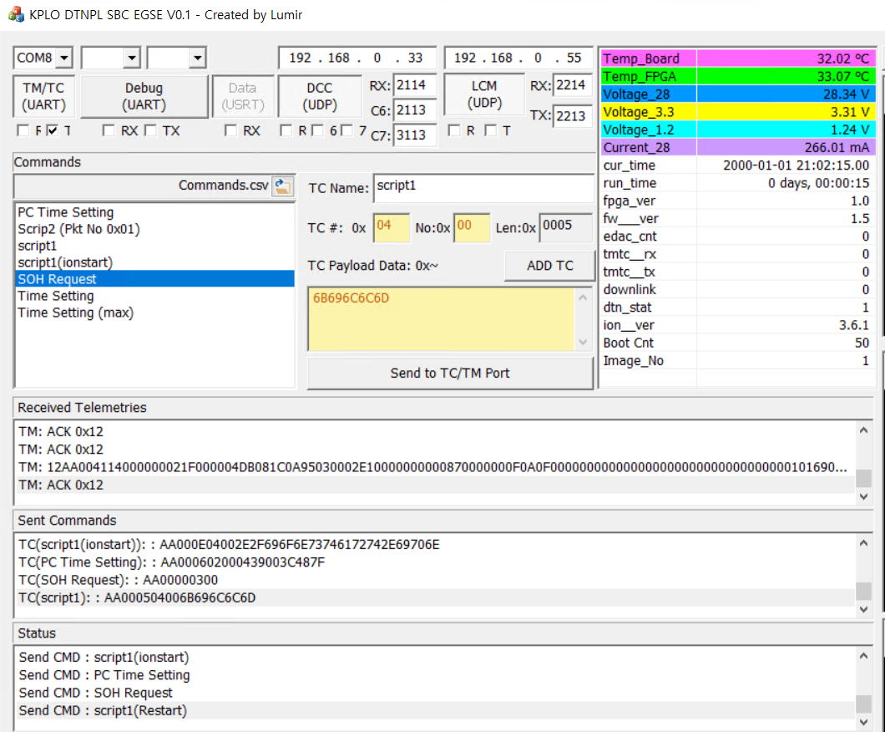
Telemetry Command Aging test
TC Command에 대한 ACK 응답이 누락 없이 수신 되는지 확인
DTN Reset Command 전송 후 ACK 응답과 DTNPL이 정상적으로 Booting 되는지 확인
Boot Count 확인
*/
응답Log 확인
송신 데이터 Log 확인
진행 상태 확인

Slide 6
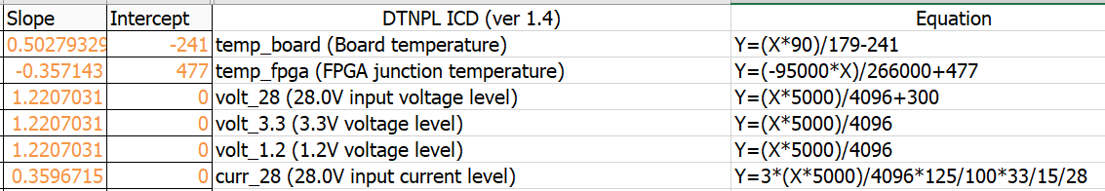
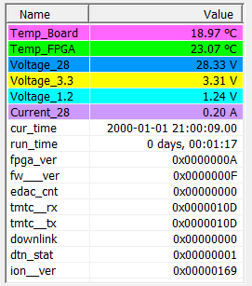
SOH Calibration
SOH Calibration 튜닝
  기존 SOH 데이터 표기 값과 실제 값과의 오차가 있는 부분에 대한 세부 튜닝
  이에 따라 Cal curve 업데이트 완료
변경 전
결과 확인
변경 후
시험 결과 확인

